Slide 1


ASSEMBLEA ORDINARIA ANNUALE DEGLI ISCRITTI
Como 11 MARZO 2024
Dr. Gianluigi Spata

Slide 2


Slide 3

Buon Compleanno SSN!
A 45 anni dalla sua istituzione, il Servizio sanitario nazionale, con i suoi principi di uguaglianza, equità e universalità, è uno straordinario moltiplicatore di salute e strumento di progresso scientifico e di coesione sociale.
Ma è anche un motore dell’economia nazionale: la domanda di beni e servizi attivata dalla spesa sanitaria si irradia, infatti, nel resto del settore economico, amplificando il valore di produzione delle imprese, con benefici significativi sull’occupazione, sul valore aggiunto e sul Pil nazionale.
Il 27 dicembre 2023 il nostro SSN (833/78) ha compiuto 45 anni
Art. 32 della nostra Costituzione, “la Repubblica tutela la salute come fondamentale diritto dell’individuo e interesse della collettività e garantisce cure gratuite agli indigenti”
Modello di assistenza basato sull’universalità, sull’uguaglianza e sull’equità.

Slide 4

Sostenibilità del SSN
43% delle visita specialistiche sono in regime libero professionale, di cui : 38% out of pocket e il 5% attraverso fondi e assicurazioni
Il 5% della popolazione rinuncia alle cure
SSN garantisce solo il 50% delle visite

Slide 5
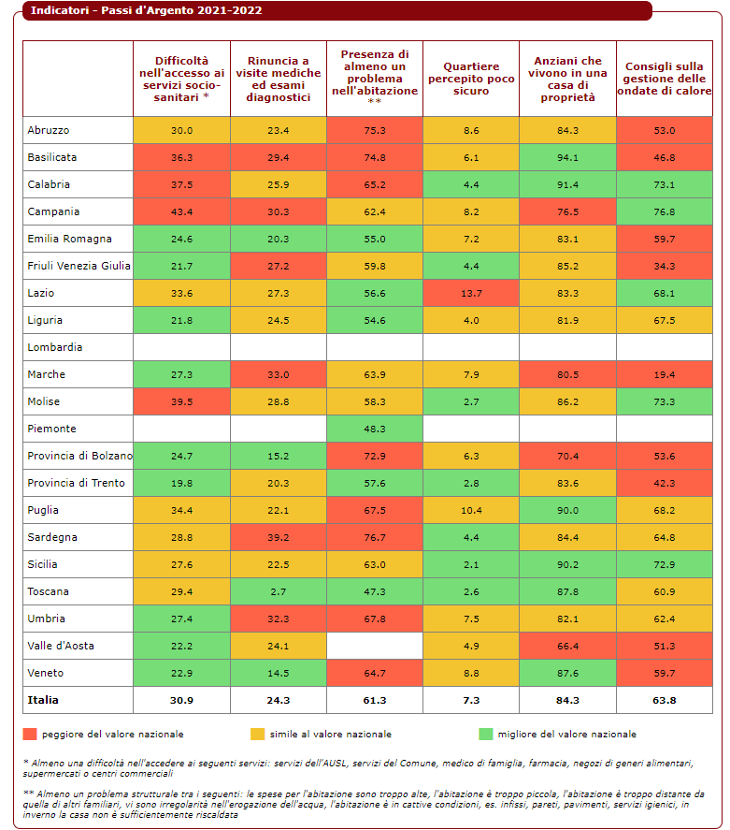
Sorveglianza Passi d’Argento 2021-2022
ISS – dicembre 2023
Il 24% degli ultra 65enni (1 anziano su 4) ha rinunciato ad almeno una visita medica o un esame diagnostico di cui avrebbero avuto bisogno
Il 36% riporta tra le motivazioni le lunghe liste d’attesa
Fra le fasce sociali svantaggiate, la rinuncia alle cure raggiunge il 37% a causa di poche risorse economiche disponibili.

Slide 6
Dobbiamo salvare il SSN
«La sanità pubblica italiana è fondata sui principi di universalità, equità e solidarietà, che però oggi rischiano di non essere applicati. Per favore, conservate questo sistema, che è un sistema popolare, nel senso di servizio al popolo»
Papa Francesco sul SSN , sui Medici ed Operatori della Sanità nel suo discorso rivolto alla Federazione Italiana Medici Pediatri e all’Associazione Medici Otorinolaringoiatri Ospedalieri
Roma 18. 11. 2023

Slide 7

Papa Francesco ai medici
“Non cadere nell’idea moderna di una medicina soltanto a pagamento”
“ Insieme ai tanti professionisti della sanità, voi costituite una delle colonne portanti del Paese. È ancora bruciante il ricordo della pandemia: senza la dedizione, il sacrificio e l’impegno degli operatori sanitari, molte più vite sarebbero andate perdute . A distanza di tre anni, la situazione della Sanità in Italia si trova ad attraversare una nuova fase di criticità che sembra diventare strutturale. Si registra una costante carenza di personale, che porta a carichi di lavoro ingestibili e alla conseguente fuga dalle professioni sanitarie. La perdurante crisi economica incide sulla qualità della vita di pazienti e di medici. ￼Quante persone rinunciano a curarsi? Quanti medici e infermieri, sfiduciati e stanchi, abbandonano o preferiscono andare a lavorare all’estero? Sono questi alcuni dei fattori che ledono l’esercizio di quel diritto alla salute che fa parte del patrimonio della dottrina sociale della Chiesa e che è sancito dalla Costituzione italiana quale diritto dell’individuo, specialmente dei più deboli, e quale interesse della collettività, perché la salute è un bene comune”.

Slide 8
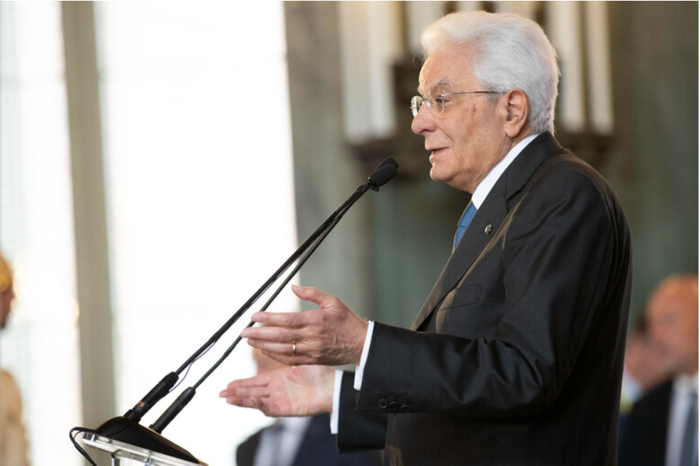
Presidente Mattarella
31 dicembre 2023
«Occorre operare affinché quel presidio insostituibile di unità del Paese rappresentato dal Servizio sanitario nazionale si rafforzi, ponendo sempre più al centro la persona e i suoi bisogni concreti, nel territorio in cui vive.»
«Dal Covid - purtroppo non ancora sconfitto definitivamente – abbiamo tratto insegnamenti da non dimenticare.»

Slide 9
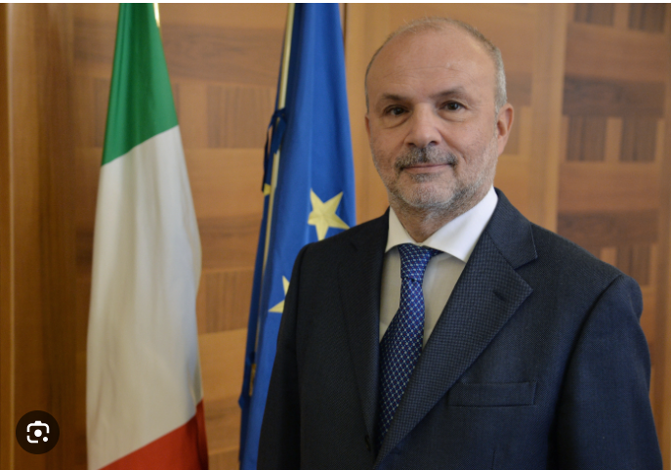
Dichiarazioni del ministro Orazio Schillaci – gennaio 2024
« La salute è tornata al centro dell’agenda di governo: abbiamo aumentato le risorse, come mai avvenuto in passato, con oltre 11 miliardi nel triennio per il Fondo Sanitario nazionale»
« In merito alla responsabilità sanitaria, credo che siano maturi i tempi per intraprendere la via della depenalizzazione dell’atto medico, a esclusione del dolo, mantenendo la responsabilità civile»

Slide 10

AUDIZIONE SUL DISEGNO DI LEGGE RECANTE “BILANCIO DI PREVISIONE DELLO STATO PER L’ANNO FINANZIARIO 2024 E BILANCIO PLURIENNALE PER IL TRIENNIO 2024-2026” (A.S. 926)

Slide 11
AUDIZIONE SUL DISEGNO DI LEGGE RECANTE “BILANCIO DI PREVISIONE DELLO STATO PER L’ANNO FINANZIARIO 2024 E BILANCIO PLURIENNALE PER IL TRIENNIO 2024-2026” (A.S. 926)
Con l’articolo 41 del disegno di legge il livello del finanziamento del fabbisogno sanitario nazionale standard cui concorre lo Stato viene aumentato di 3 miliardi per il 2024, 4 miliardi per il 2025 e 4,2 miliardi a decorrere dall’anno 2026. Un incremento che è volto a finanziare principalmente il rinnovo dei contratti per il personale del settore, ma anche diversi altri interventi minori. Si tratta dell’incremento delle tariffe orarie previste per far fronte alle carenze di personale in alcuni comparti, di quello delle misure per il riassorbimento delle liste d’attesa, della rideterminazione dei tetti della spesa farmaceutica, delle modifiche alle modalità di distribuzione dei medicinali, dell’aggiornamento del tetto di spesa per gli acquisti di prestazioni sanitarie da privati, del finanziamento dell’aggiornamento dei LEA e di ulteriori misure in materia di potenziamento del servizio sanitario nazionale e dell’assistenza territoriale.
Il rifinanziamento proposto fa crescere l’importo del fabbisogno sanitario nazionale cui contribuisce lo Stato a 134 miliardi. Ben al di sopra dei 129 miliardi del 2023, anno in cui, tuttavia, ha inciso anche il finanziamento pari a 1.085 milioni destinato dal d.l. 34/2023 a ridurre l’incidenza del payback sui dispositivi medici a carico delle aziende produttrici. Nel 2025 il finanziamento si colloca ora a 135,4 miliardi, in aumento di un ulteriore 1 per cento (Tavola 7).
Due aspetti vanno poi rilevati. Nonostante l’aumento previsto dal d.d.l. di bilancio, il fabbisogno sanitario a cui concorre lo Stato si conferma in rapporto al prodotto in graduale ma netta flessione: nel triennio di previsione si riduce di tre decimi di punto (dal 6,3 del 2023 al 6 per cento a fine periodo).

Slide 12
AUDIZIONE SUL DISEGNO DI LEGGE RECANTE “BILANCIO DI PREVISIONE DELLO STATO PER L’ANNO FINANZIARIO 2024 E BILANCIO PLURIENNALE PER IL TRIENNIO 2024-2026” (A.S. 926)
In conclusione, entro i margini di manovra molto ristretti in cui si collocano gli interventi della legge di bilancio, le risorse destinate alla sanità sono certamente rilevanti. Esse non sono tuttavia sufficienti ad invertire il profilo riflessivo già disegnato nel quadro tendenziale. La riduzione in termini di prodotto rimane evidente anche se l’attenzione per questo settore di spesa è testimoniato dalla seppur limitata crescita del rapporto con il totale della spesa corrente primaria. Il settore sanitario, come altri del complesso sistema di welfare, sta conoscendo il peso di una crescita dei prezzi ben superiore all’aumento delle risorse disponibili.
Su questo fronte la manovra ripropone lo schema degli ultimi esercizi, prevedendo un incremento di risorse per affrontare i fabbisogni più urgenti: quest’anno il rinnovo dei contratti a fronte della forte crescita inflattiva (lo scorso anno la crescita dei costi energetici), interventi temporanei mirati a tamponare criticità sempre più evidenti (liste d’attesa e difficoltà dei pronto soccorsi) e misure che puntano a rispondere alle richieste di importanti soggetti del mondo sanitario (aziende farmaceutiche e farmacie, ma lasciando fuori il comparto dei dispositivi medici). Limitati spazi sono riservati alla revisione dei LEA e al rafforzamento delle risorse destinate alla riforma dell’assistenza territoriale.
I vincoli che si porranno in futuro sul fronte della spesa portano a guardare con preoccupazione al rinvio nell’individuazione di soluzioni più strutturali ai problemi del nostro sistema sanitario.

Slide 13

CORTE dei CONTI
Audizione sul bilancio di previsione dello Stato per l’anno finanziario 2023 e bilancio pluriennale per il triennio 2023-2025
Commissione Bilancio riunite della Camera dei Deputati e del Senato della Repubblica
Dicembre 2022

Slide 14
Audizione Corte dei Conti
( deficit di spesa sanitaria)
Nonostante l’aumento disposto, il profilo della spesa in termini di prodotto è confermato in riduzione nel prossimo biennio (-1,1 % in media all’anno). Il rapporto fra la spesa sanitaria e PIL si porta su livelli inferiori a quelli precedenti alla crisi sanitaria già dal 2024 (al 6,3%), per ridursi ancora di un decimo di punto nell’anno terminale.”
“Con l’incremento previsto di 2 miliardi l’importo riconosciuto per la copertura del fabbisogno sanitario nazionale cresce a 128,2 miliardi nel 2023 e a 130,4 e 133,5 nel biennio successivo. La crescita rispetto al 2022 è limitata (2,1 per cento) ed è destinata in gran parte a compensare gli aumenti legati al caro energia (1,4 miliardi sono vincolati a tale obbiettivo).”

Slide 15
Audizione Corte dei Conti
“I rilevanti investimenti resi possibili dal PNRR dovranno puntare a recuperare un più efficiente assetto organizzativo più che ad accrescere le strutture. Se la spesa corrente rimarrà in percentuale al PIL sui livelli attualmente previsti, a fronte di una popolazione sempre più anziana e dunque esposta a cronicità e non autosufficienza, gli investimenti dovranno consentire un miglioramento della qualità dei servizi disegnandoli sulle effettive esigenze degli utenti”.
“Per la realizzazione della riforma territoriale sarà poi indispensabile definire il ruolo che dovranno avere i medici di medicina generale, per i quali dovrà essere definito il nuovo accordo convenzionale e agevolato il ricambio generazionale”.

Slide 16

Questione Medica
Dopo due anni la Questione Medica è ancora più attuale e affrontarla è diventato un percorso ineludibile.
Il tema della centralità delle professioni sanitarie e di quella medica in particolare resta essenziale per rilanciare il SSN a distanza di 45 dalla sua istituzione.

Slide 17
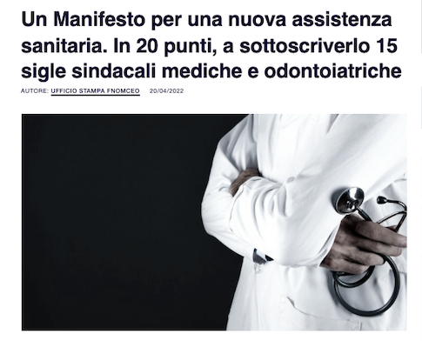
Questione Medica
Risolvere il problema della carenza di medici; rivedere i percorsi di formazione; garantire maggiore sicurezza sul lavoro; favorire accordi contrattuali omogenei all’interno del Servizio Sanitario Nazionale.
Più risorse, più personale, condizioni e stipendi migliori, protezione assicurata e formazione tempestiva.

Slide 18
La grande fuga
Tra 5 anni potrebbero andare in pensione:
41.000 medici di famiglia e dirigenti medici
50.000 se consideriamo tutti i medici del SSN
La stima della mancata attrattività, considerato che un medico su tre vuole abbandonare, potrebbe portare sino a
100.000 medici che lasciano il SSN tra pensionamenti e dimissioni

Slide 19
Nuova survey nazionale di Fadoi
(Federazione dei medici internisti ospedalieri)
46,15 % pensa alla pensione anticipata;
Il 38,7% dei non pensionabili di lasciare il pubblico;
il 21, 82 per passare al privato;
il 4.55 per andare all’estero;
il 12,33 % per cambiare totalmente attività

Slide 20
La grande fuga
Scarsa attrattività
L’abbiamo chiamata la “Grande Fuga”.
Ma il vero tema è l’attrattività di un sistema che costringe sempre più i medici a lasciare per i carichi di lavoro insostenibili e per la bassa qualità del lavoro, con conseguenze anche sulla propria vita privata
Le dimissioni volontarie dei medici dal SSN sono in forte aumento e secondo gli ultimi dati riferiti al 2022 avrebbero superato le 3.000 unità
Dal 2019 al 2023 quasi 39.000 medici, invece, sono andati ad esercitare all’estero ; di questi 11.000 solo dal 2022 al 2023

Slide 21
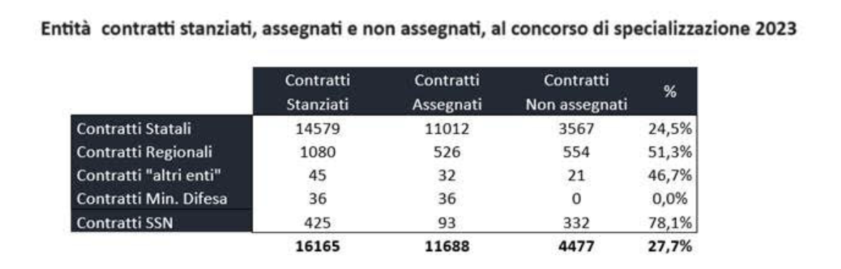

Slide 22
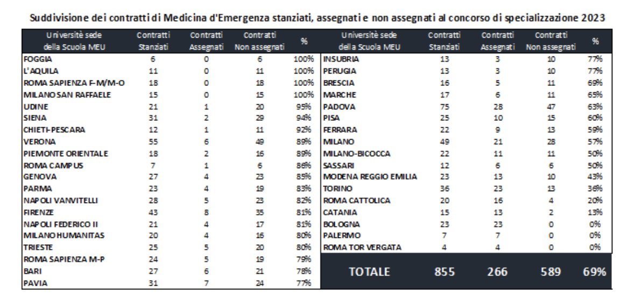
Notes:
SITUAZIONE MEU; COMPETIZIONE TRA ATENEI; ATTRATTIVITA’ DA SOTTOLINEARE…CRISI DELLA PROFESSIONE

Slide 23
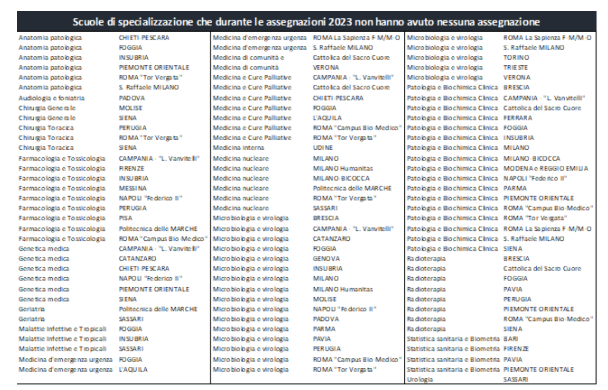

Slide 24
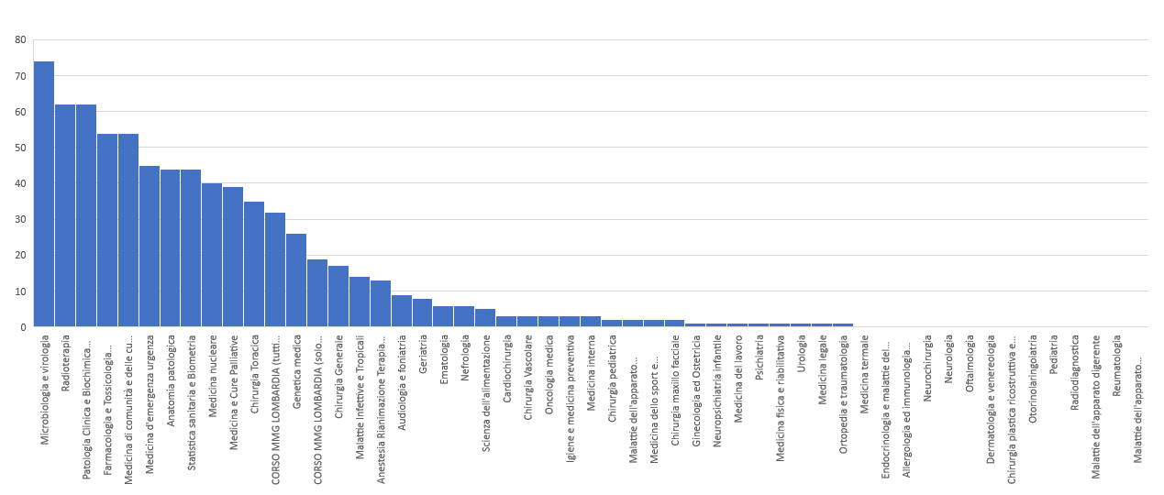
Percentuali borse non assegnate su posti non disponibili. Scuole di specialità medica 2022

Slide 26
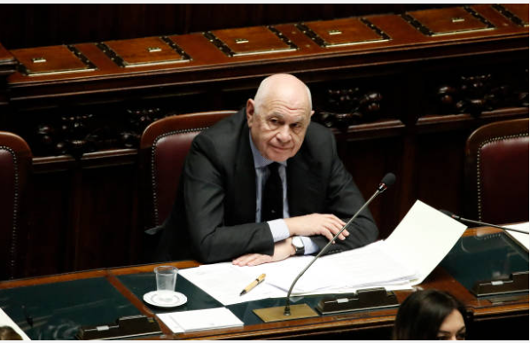
Decreto milleproroghe: convertito in «Legge 23 febbraio 2024, n.18» ( G.U. n.49 del 28.02.2024)
In attesa della riforma sulla responsabilità sanitaria, con l’obbiettivo di limitare la responsabilità penale solo alla colpa grave, nel milleproroghe lo scudo penale prorogato al 31 dicembre 2024.
“La maggior parte delle cause (circa il 90%) si risolve nell'assoluzione. I tempi sono maturi per depenalizzare l'atto medico, ad esclusione del dolo, mantenendo la responsabilità civile”.
Costi della medicina difensiva : 10 miliardi anno

Slide 27
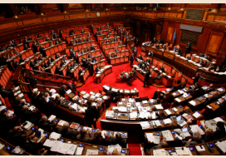
Camera/ Mozione di maggioranza: salvaguardare gli operatori da azioni legali arbitrarie.
"l'esigenza di salvaguardare gli operatori sanitari da iniziative giudiziarie arbitrarie e ingiuste con la necessità di tutelare i diritti dei pazienti che si ritengano danneggiati da episodi di negligenza medica".
"limitare la responsabilità penale dell'esercente la professione sanitaria", a "distinguere, per quanto possibile e senza pregiudizio per l'utente, assertivamente vittima di malasanità, le fonti di responsabilità, separando la posizione giuridica del medico da quella della struttura sanitaria«
"di introdurre, accanto al ricorso alla via giudiziaria, un sistema di risoluzione 'alternativo' delle controversie, che coinvolga tutte le parti in causa per ricostruire la vicenda clinica con l'ausilio delle migliori professionalità del mondo giuridico, medico legale, clinico specialistico e assicurativo per trovare una soluzione conciliativa, tempestiva e condivisa"

Slide 28

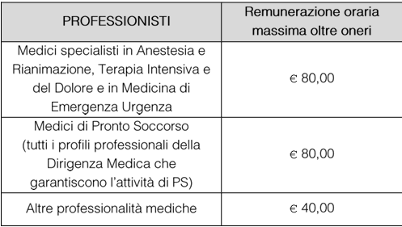
Stop ai «gettonisti» in Lombardia – Bando AREU

Slide 29
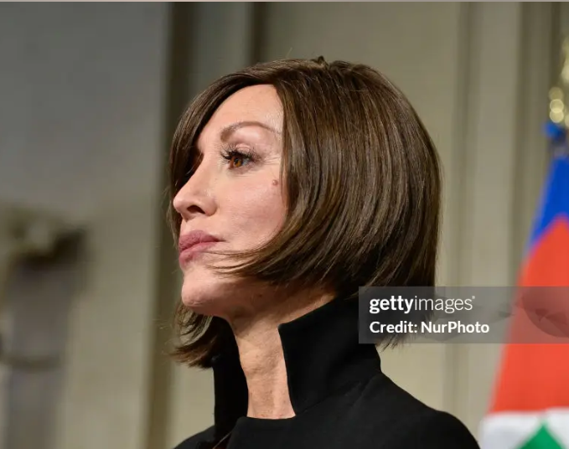
Regole per il test di Medicina – Intervista del Ministro A. Maria Bernini 08.01.2024
«E’ evidente che così come sono non hanno funzionato. Abbiamo ereditato da chi ci ha preceduto un meccanismo che ha generato un contenzioso penalizzante sia per le università che gli studenti: i famosi Tolc, alla prova dei fatti, hanno generato confusione. Ora si cambia e puntiamo a un meccanismo più equo che premi merito e conoscenze».
«……mi piace parlare di modello italiano. In Francia il periodo filtro è molto lungo e ha generato criticità. La mia idea è un lasso di tempo molto più breve, tipo un semestre. Ma penso anche a meccanismi che consentano, a quanti non superano gli esami, di recuperare il lavoro fatto e accedere a un’altra università»

Slide 30

Test di medicina: TAR del Lazio annulla i provvedimenti alla base delle prove 2023/24
Il Tar per il Lazio, con la sentenza n. 863 del 17 gennaio 2024, ha annullato i provvedimenti che hanno disciplinato le prove di ammissione alla Facoltà di Medicina per l’anno accademico 2023/2024, salvaguardando le posizioni di chi ha superato le prove e si è iscritto ai corsi.
Al centro del contenzioso il meccanismo di “equalizzazione” per effetto del quale, secondo il candidato ricorrente (il cui ricorso è stato accolto), “due candidati potrebbero essere stati giudicati in misura diversa non in quanto l’uno è più preparato dell’altro, ma perché ad uno dei due sarebbe stato somministrato un kit di domande reputato sulla base dell’equalizzazione più difficile o più semplice”.

Slide 31
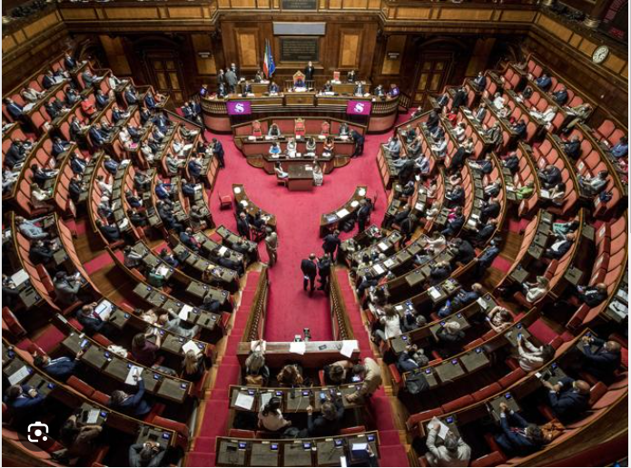
Audizione FNOMCeO in Senato- accesso ai corsi di laurea in Medicina e Chirurgia 23.01.24
No abolizione numero chiuso per tre motivi:
Per prevenire la formazione di un nuovo imbuto formativo
Per evitare una nuova pletora medica
Preservare la qualità formativa
Sì a corretta programmazione dei fabbisogni
Modificare il meccanismo dei test di accesso
Prevedere un percorso nuovo di orientamento e formazione (Biologia a curvatura biomedica)

Slide 32
Firmato nuovo decreto per ammissione a Medicina, Odontoiatria e Medicina veterinaria
( 23.02.2024)
Due sessioni ( 28 maggio 2024 e 30 luglio 2024 ) con possibilità per i candidati di partecipare a tutte e due le sessioni
Partecipazione in presenza e in formato cartaceo
60 domande estratte da banca dati composta da 7000 domande
Possono partecipare anche gli studenti dell’ultimo anno delle scuole secondarie di secondo grado italiane
Test ponte per l’anno accademico 2024/2025 che porti ad una riforma strutturale per l’accesso all’università

Slide 33

Responsabilità professionale: requisiti polizze assicurative
In G.U. 01.03.2024 D.M. 15 dicembre 2023, n. 232
Requisiti per le polizze assicurative per le strutture e gli esercenti la professione sanitaria

Slide 34

Principali temi proposti
Innovare e ripensare il SSN
Nuovi modelli di governance
Finanziamento governativo e copartecipazione dei cittadini
Bundle payment e superamento dei silos
L’apporto del privato e il ruolo del pubblico
Remunerazione degli operatori e revisione della spesa della PA
Centralizzazione e autonomia decentrata: come coniugarle
Per una nuova politica industriale della salute tra tecnologia informatica e biologica
Accesso ai servizi e universalità del SSN

Slide 35
Altri temi proposti
Come affrontare le future pandemie, la lezione del covid
La sfida dell’innovazione per un sistema sanitario più moderno e sostenibile
L’innovazione cambia il futuro. Per una sanità più vicina ai cittadini
Salute e Ambiente
Il ruolo delle Società scientifiche nell’innovazione diagnostica, terapeutica e gestionale (farmacologica, genetica, antimicrobico resistenza
Tumori rari
Perché investire nella prevenzione in sanità
Intelligenza artificiale, applicazioni in sanità ed implicazioni etico-legali

Slide 36

Definizione di sostenibilità e sviluppo sostenibile
Processo che ha lo scopo di «soddisfare le necessità del presente senza compromettere la capacità delle future generazioni di soddisfare le proprie esigenze»
Definizione introdotta nel 1987 nel rapporto Brundtland, documento della commissione mondiale sull’ambiente e lo sviluppo (WCED)

Slide 37
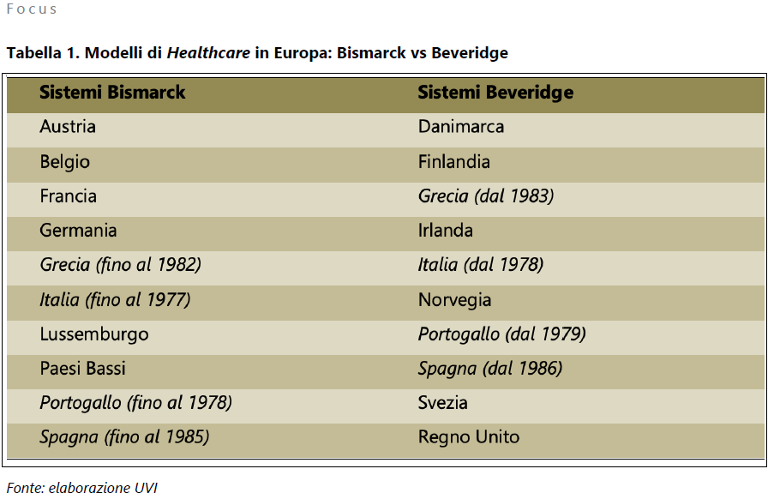
Ufficio Valutazione Impatto – Senato della Repubblica
Sistemi Bismark : sistemi sanitari fondati su una struttura di tipo mutualistico – assicurativo
Sistemi Beveridge : modello welfare state universalistico dove l’assistenza sanitaria viene finanziata con risorse provenienti dalla fiscalità generale
Modello prevalentemente assicurativo nel quale il meccanismo di finanziamento principale è l’assicurazione volontaria (USA)

Slide 38
Ufficio Valutazione Impatto – Senato della Repubblica Indicatori
Primo gruppo indicatori
Secondo gruppo indicatori
• spesa sanitaria in rapporto al PIL
• spesa sanitaria pro capite
• spesa ospedaliera pro capite
• posti letto ospedalieri per 1.000 abitanti
• posti letto per 1.000 abitanti in strutture residenziali per persone di età pari o superiore a 65 anni per long term care (cure per malattie croniche)
• tasso di mortalità a 30 giorni dal ricovero per infarto del miocardio acuto
• tasso di sopravvivenza a cinque anni per tumore al seno
• tasso di amputazione di arto inferiore per diabete
• tasso di mortalità standardizzato per età (tutte le cause di morte, malattie infettive/causate da parassiti, tumori, diabete mellito)
• probabilità di morte per un trentenne entro i 70 anni (malattia cardiovascolare, cancro, diabete, malattia respiratoria cronica)
• aspettativa di vita in salute alla nascita
• aspettativa di vita alla nascita
• morti evitabili.

Slide 39

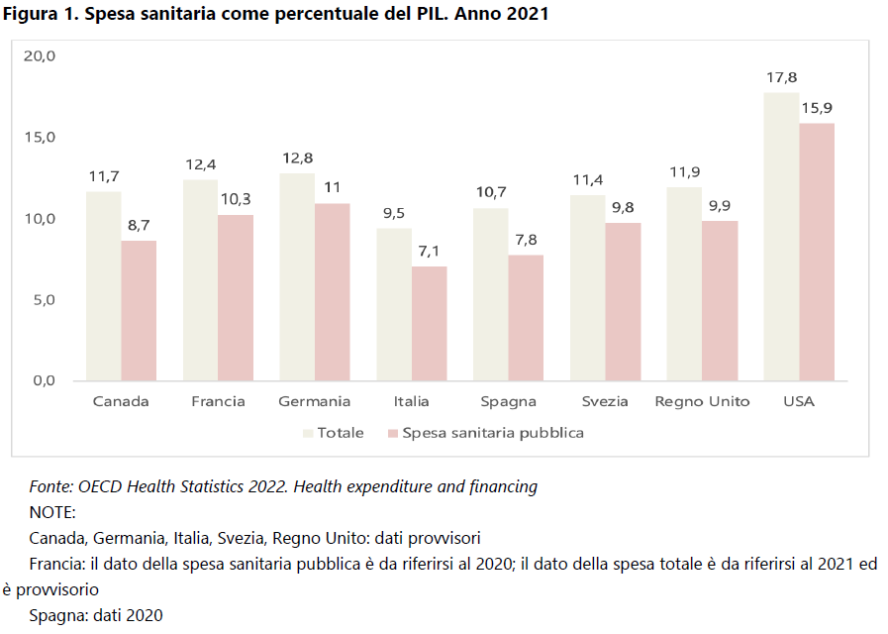
Ufficio Valutazione Impatto – Senato della Repubblica primo gruppo indicatori

Slide 40
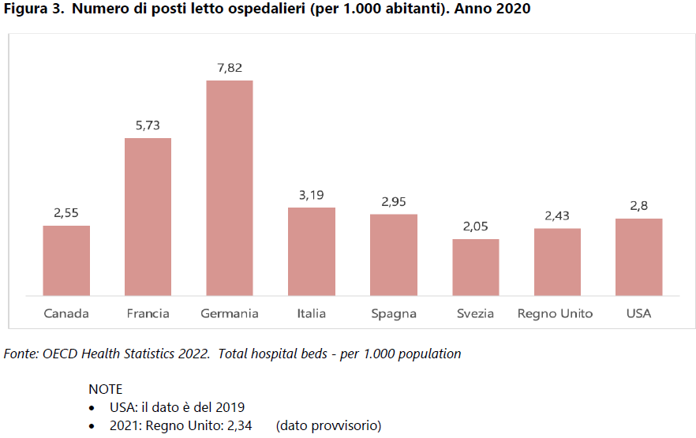
Ufficio Valutazione Impatto – Senato della Repubblica primo gruppo indicatori

Slide 41
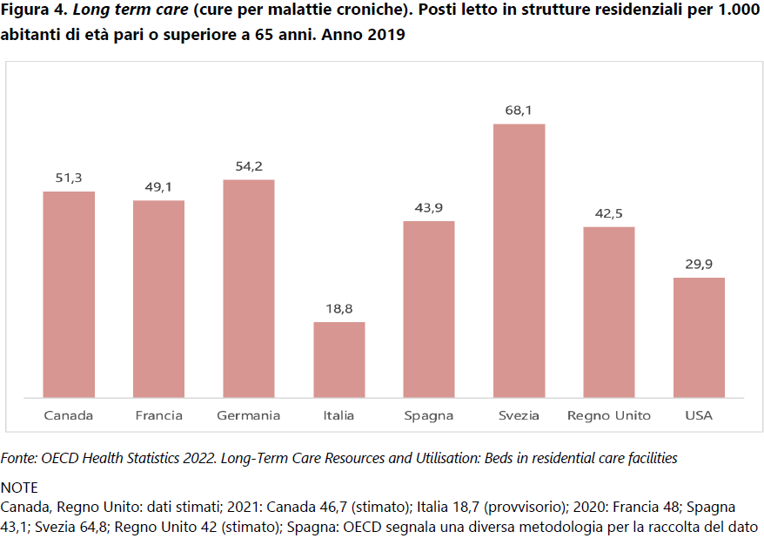
Ufficio Valutazione Impatto – Senato della Repubblica primo gruppo indicatori

Slide 42
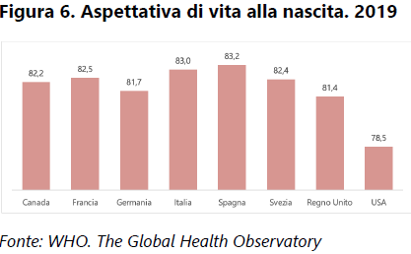
Ufficio Valutazione Impatto – Senato della Repubblica secondo gruppo indicatori

Slide 43
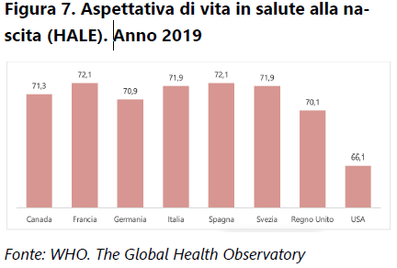
Ufficio Valutazione Impatto – Senato della Repubblica secondo gruppo indicatori

Slide 44
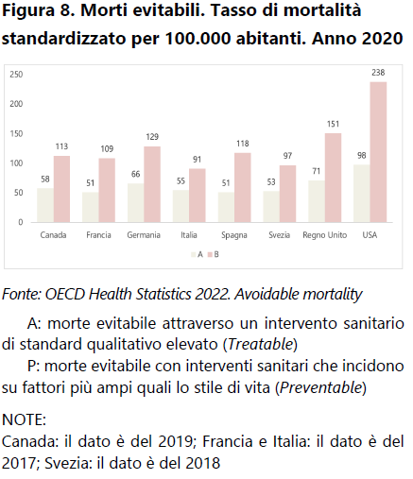
Ufficio Valutazione Impatto – Senato della Repubblica secondo gruppo indicatori

Slide 45
Ufficio Valutazione Impatto – Senato della Repubblica
Uno studio condotto nel 2009 sotto l'egida della Banca Mondiale ha effettuato un'analisi comparativa dei modelli Bismarck e Beveridge in termini di costi ed efficacia.
È emerso che i sistemi Bismarck incrementano del 3-4% la spesa sanitaria pro capite senza che ciò si traduca in un miglioramento dell'efficacia delle prestazioni

Slide 46
messaggio
Innovazione non solo tecnologica (IA, telemedicina, digitalizzazione) ma anche strutturale e proiettata a nuovi percorsi di cura più efficienti e sostenibili
Carenza di medici va risolta con una seria programmazione basata sui reali fabbisogni della medicina territoriale e della specialistica
Rendere più attrattiva la professione non solo dal punto di vista economico ma anche professionale, attraverso una revisione della formazione
Valorizzare la capillarità che la medicina generale può garantire
Grande capacità operativa della rete ospedaliera ma pubblico, accreditato e privato devono puntare più a meccanismi sinergici che di concorrenza garantendo così una maggiore omogeneità dell’offerta agli assistiti
Abbandonare la logica a silos e puntare sui percorsi
SSN che deve puntare alla centralità delle professioni che devono avere anche un peso decisionale nel rilancio del SSN

Slide 47


Slide 48

Portale albo CTU, periti ed elenco nazionale – Apertura del sistema – Albo dei periti ex art. 67 disp. att. c.p.p. – d.l. 2 marzo 2024, n. 19 – Proroga del termine per il primo popolamento.
Ferma restando la scadenza del termine perentorio del 4 marzo 2024 prevista per l’albo CTU, per l’albo periti va accordato un nuovo termine perentorio di novanta giorni – e quindi fino al 2 giugno 2024 – per consentire ai professionisti già iscritti negli albi circondariali tenuti in modalità cartacea alla data del 4 marzo 2024, di ripresentare la domanda con modalità esclusivamente telematiche

Slide 49
Nomina nuovi Direttori di ATS Insubria e ASST Lariana
ATS Insubria
ASST Lariana
Dott. Salvatore Gioia – D. Generale
Dott. Giuseppe Catanoso – D.Sanitario
Dott. Enrico Antonio Tallarita – D.Socio Sanitario
Dott. Massimiliano Tonolini – D.Amministrativo
Dott. Luca Filippo Maria Stucchi- D. Generale
Dott.ssa Brunella Mazzei – D. Sanitario
Dott. Maurizio Morlotti – D. Socio Sanitario
Dott. Giacomo Boscagli – D. Amministrativo

Slide 50
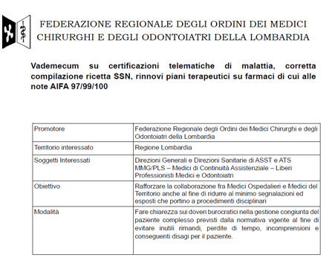
Vademecum su certificazioni telematiche di malattia, corretta compilazione ricetta SSN, rinnovi piani terapeutici su farmaci di cui alle note AIFA 97/99/100.

Slide 51


Slide 53

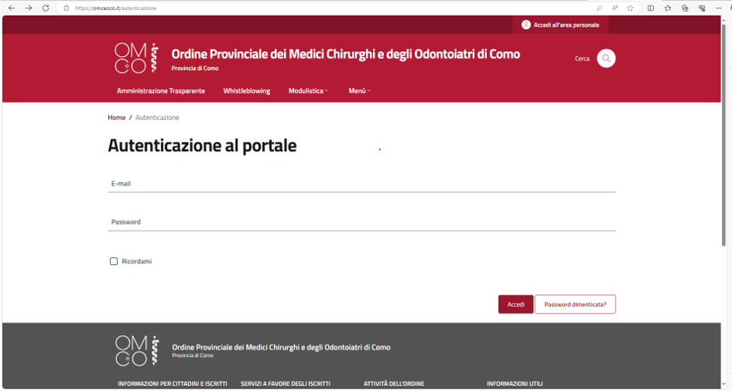
ATTIVAZIONE AREA RISERVATA NEL SITO WWW.OMCEOCO.IT

Slide 54

Conclusioni
Un sincero grazie al mio esecutivo e a tutto il Consiglio per il continuo supporto in questi difficili anni e anche un particolare grazie a tutta la Segreteria che ogni giorno garantisce un servizio valido e puntuale
Grazie per l’attenzione

